Slide 1

基础班-HTML

Slide 2
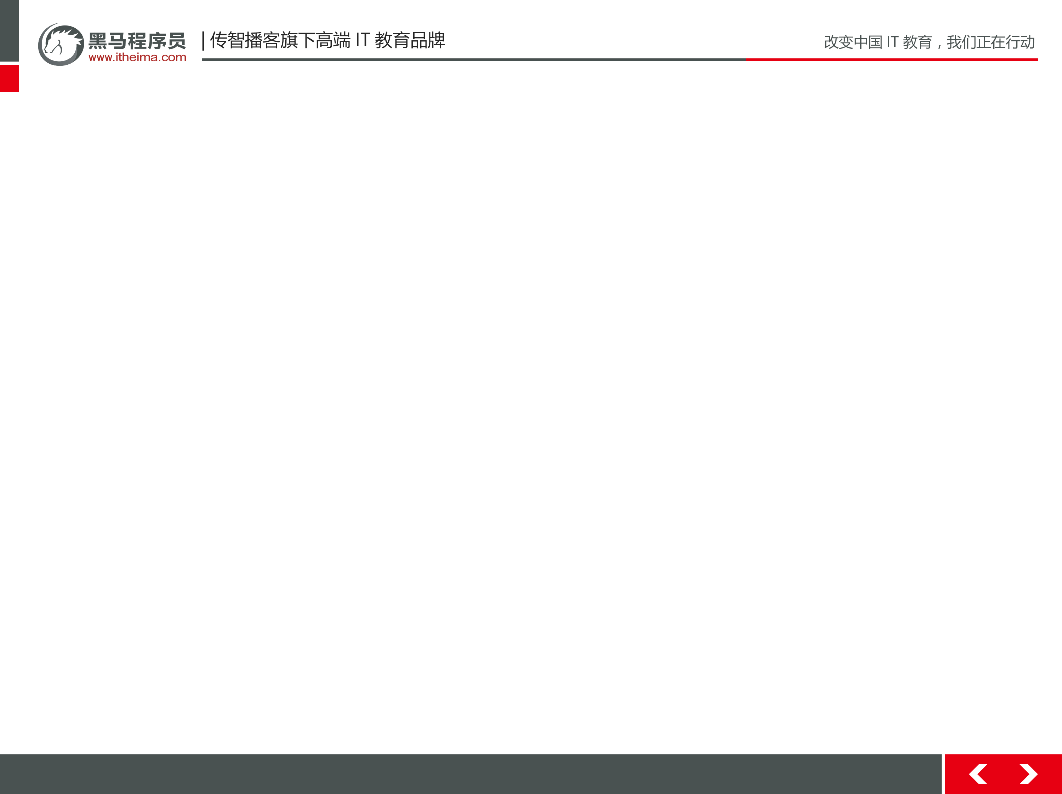
Web前端标准
web前端技术指的不是某一项技术，而是一系列技术的集合，主要包括：
html -- 结构标准：负责网页结构的搭建
css -- 样式标准/表现标准：负责网页的美化工作
js -- 行为标准：负责网页的行为动作

Slide 3
行业词条
1. internet ---> 互联网
2. WWW ---> 万维网（资料空间）World Wide Web 万维网, 简称WWW或3W
3. URL ---> 统一资源定位器（网络地址）
4. HTTP ---> 超文本传输协议
5. W3C ---> 万维网联盟（它是一个组织不是某一个公司）
6. 网站 ---> 多个页面的集合（首页，内容页，列表页）
7. 网页 ---> 网页文件就是后缀名以.html或者.htm结尾的文件。 文字，图片，超链接；
8.浏览器；观看网页最终效果的平台；

Slide 4

浏览器
五大浏览器厂商
ie
谷歌
火狐
苹果
欧朋
我们需要安装的浏览器：
谷歌
火狐
因为谷歌和苹果的内核一样；（cpu：i、a、龙心）

Slide 5
html历史
定义：超文本标记语言
html的发展历史有这样的4个阶段；
1. HTML2.0 --->1995年由 RFC组织发布；
2. HTML3.0 ---> W3C(官方的组织) 制定一系列规范。
3. HTML4.0.1 ---> XHTML1.0（目前常用版本） ---> XHTML相当于HTML的严谨版。
4. HTML5.0 ---> 发展趋势 2008年起稿，2012年推广；
html1.0只是一个草案，制定的时候也只是拟定了一个草案没有被实际使用，所以html在正式确立的时候就已经是2.0版本了；

Slide 6
html语法规定
标签、标记符号------------ <>又称尖括号；
html语言必须写在标签符号里面；
html中的标签大多数都是成对出现；
关闭符号------------ / 又称斜杠；

Slide 7
第一个html页面
后缀名改成html
<html></html> 代表是整个页面
<head></head> 代表网页的头部
<title></title> 代表网页的标题名称。注意：title必须放在head标签中
<body></body> 代表网页的内容，这个是很重要的一个标签 这里包括用户看到所有内容
以上就是一个网页的基本结构，html在最外面，里面是head嵌套title 下面写body
注意：在body中写了回车和空格，但是浏览器并没有按照我们的意愿正常显示。
结论：浏览器只认识html语言，不能正常的识别回车和空格

Slide 8
标签基础语法概括
html号称标记语言， 标签，标记，元素，节点；这些词语全部都指html标签，都是同一个意思！标签大多数是成对出现的，结束标签要加一个反斜杠。
例：<html></html>
一句话：做事情要有头有尾，写代码也一样

Slide 9
编码工具的重要性
人类的进步离不开工具的使用，写网站也一样
代码工具推荐：dw、sublime、HBuilder、WebStorm、notepad++、editplus、
工具只是帮助提高书写速度，不能决定一个人的能力，所以学好代码更重要。

Slide 10
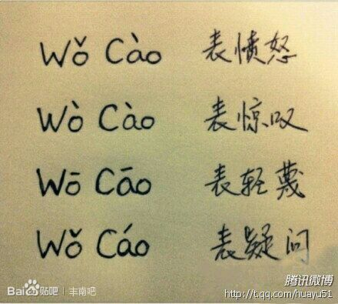
h和p标签
<h1></h1> 它是标题标签 可以将一段文字定义成标题，占据一行。它有6个兄弟 h1--h6 级别由高到底，字体大小也是由大到小
<p></p> 它是段落标签 可以将一段文字定义成段落
语义级别：html的h标签的语义是有级别的，（语义可以理解为说话的强调程度）
例：我靠 kao语调的不一样，表示不同的语义）
注意：在所有的超文本标签中h1的语义化是最强的，优先级最高。

Slide 11
bui标签
<b> </b>粗体 <strong></strong>
<u> <u> 下划线
<i> </i> 斜体 <em></em>
<s></s> 删除线 <del><del>

Slide 12
Html的单标签
需要选中的一定是双标签，不需要选中的就用单标签；
<br /> 代表换行符
注意：单标签只有一个结束的标签，并且结束的斜杠放在最后位置

Slide 13
html属性
html当中的属性是以一种叫做键值对的形式出现的，它有自己的书写格式:
属性名称=“值” 值必需写在双引号内，名称和值之间用等号连接，它的意思就是给属性设置相应的值
k=“v”

Slide 14
Img标签
img 插入图片，图像占位符，它像文字一样会占有自己的空间
重要：插入图片就是特殊的文字
例：<img src=“图片地址” width=“271” height=“271” alt=“替换文本” title=“提示文本” />

Slide 15
Img标签
Src是必须要指定的属性，是图片的位置
等比例缩放：只写宽或者高，会自动帮我们执行等比例缩放，不用自己去计算了
Title：鼠标移上时候的提示文本
Alt： 如果图片丢失或者其它原因导致图片看不到的情况下的提示文本
注意：最好给img标签加上宽和高，为了加载速度变快

Slide 16
相对路径
定义：从自身出发去寻找文件。
三种情况：
1.同级查找直接写文件名字
2.下级查找，写文件夹名字加 /
例：img/01.jpg
3.上级查找 加一个特殊的符号 ../ 代表网上一级去找
例：../01.jpg
注意：相对路径不能跨越盘符（c、d、e）。

Slide 17
小知识点
关于注释： <!—这里的html代码都不会被显示-->
Img标签很重要，所以一定要学会手写，不过dw也给我们提供了快捷键：*** 可以生成img标签

Slide 18
HTML-超链接
作为网页重要的组成部分超链接；实际上用的就是一个标签完成的
<a></a>超链接的文字颜色默认是蓝的有下划线。它有一个原则性属性----链接地址 href，这个属性如果不指定超链接毫无意义。如下：
<a href="网址或文件"></a>
属性的值可以是网址，例如百度；也可以是本地的一些文件例如打开一些自己的网页；
知识点；有的时候超链接在最后才知道要连接到哪个位置，所以一开始的时候会用一个假连接或者空链接地址代替；那么方法是在href的值中填写一个#号；

Slide 19
HTML-锚点链接
作用：跳转到当前页面的某个位置
<a href=”#id”></a>

Slide 20
HTML-表单
表单和表格是完全不同的两种元素，表单是专门处理跟后台有关系的一些工作的一个标签；
表单的作用：
因为前台往往会跟后台发生一些数据的交换和传输，比如传递用户名和密码；所以现在就需要有一个标签能完成传递数据的功能，它就是表单； <form></form> 注意：这个东西是一个容器，它表示它内部的所有东西都会被提交给服务器；
表单元素是一个大的章节，他包含一系列的东西；其中form只是一个开始的代表；除此之外最重要的input***
input---它好比一个变色龙，根据环境的不同可以变化出不同的颜色； 而input标签是可以根据type属性值的不同可以变化不同的外观和功能；

Slide 21
HTML-表单
input标签
在<input>标签中type是原则性属性必须加；name和value属性是后台人员用的时候必须加的；
<input type=“” name=“” value=“”>
其中：name用来标识<input>标签名称 因为很多input之间需要有所区别；
value则是此<input>提交到服务器上的值（后台人员）；
设置默认值（前台人员）

Slide 22
HTML-表单
文本域标记------多行文本框
<textarea name=“多行文本框名称” cols=“文本区内的可见宽度” rows=“显示的行数”>
初始内容
</textarea>文本区内的可见宽度

Slide 23
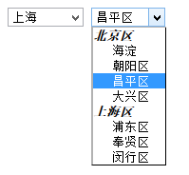
HTML-表单
表单下拉菜单元素
<select></select>选择标签，它极其的类似于无序列表；它内部的每个选项用的是<option></option>就类似与li
这个标签可以算是一个无属性的标签，所以比较好记； 他的属性至多需要指定一个name用于传到后台以后加以区分；
option标签有一个属性，可以将自己设置为当前项；这个属性就是selected
select分组
<select>
<optgroup label="北京">
<option>东城区</option><option>西城区</option><option>朝阳区</option>
</optgroup>
<optgroup label="上海">
<option>浦东区</option><option>闵行区</option> <option>虹口区</option>
</optgroup>
</select>

Slide 24
HTML-表单
单选框和复选框
单选和复选标记很相近所以可以放到一起去记；用法也是一致的；
他们使用的都是input标签只是一个格式设置为radio单选，另外一个设置为checkbox复选；
如果设置默认情况为已选状态的话都是使用的同一个键值对，即 checked=“checked”
单选框：
<input type=“radio” name=“sex” value=“nan” />

Slide 25
HTML-表单
input重要属性
type必填属性；有多重值；
name 使标记之间有所区分！并且他的值将扮演表单提交给后台时候的键值对中的键部分；
value 值属性可以设置默认值，这个值也可以是用户添加的；
maxlength 能填写字符的最大长度；
size 定义文本框或者密码框的宽度尺寸；

Slide 26
HTML-表单
按钮
<input type=“按钮类型(reset[重置表单]、submit[提交表单]、button[普通按钮])” name=“按钮名称” value=“按钮显示文本”/>
图片按钮
<input name="图片按钮名称" type="image" src="图片路径" />
注意：提交表单和重置表单都是控制的整个form元素

Slide 27
HTML-表单
input标签type属性值总结：
type的属性值有以下（注意这些都是值不是属性！）
text文本框，默认就是这个值；
password，密码框；
radio，单选框，单选按钮；（当name值为相同的时候才能保证只能选其一）；
checkbox，多选框；复选可多选；
button;按钮
submit 功能为提交的按钮*提交功能
reset 功能为重置的按钮

Slide 28
HTML-表单
form
是一个容器，内部可以存放大量的表单元素，同时可以和按钮配合提交表单给服务器。
<form></form>
form有一个必须要设置的属性：action：服务器地址
method：发送方式
get：明文发送；
post：密文发送
所有的表单元素收集上来的数据都是以键值对的形式发送的：k=v

Slide 29
HTML-表单
label标签
扩大选择范围；可以包含其他表单元素
例：
<input type="radio" checked="checked“ id=“nan” /><label for=“nan”>男</label>

Slide 30
